Slide 1
O Cenário Tecnológico Atual
Big Data, Data Science, Machine Learning e Além...

Slide 2
Como ocorre a evolução tecnológica?
As revoluções tecnológicas iniciam na discrepância entre Volume e Velocidade!
permite
Maior sofisticação das aplicações
Maior poder de processamento
Velocidade
Variedade
Big Data
produz
requer
Volume
Maior demanda de dados
Volume
Velocidade
Fonte: https://towardsdatascience.com/moores-law-is-dying-here-s-how-ai-is-bringing-it-back-to-life-c9a469bc7a5a

Slide 3
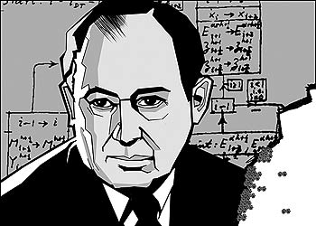
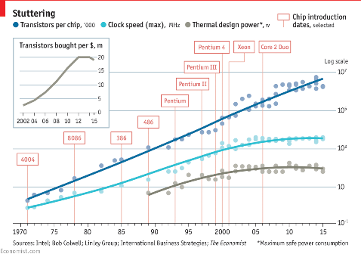
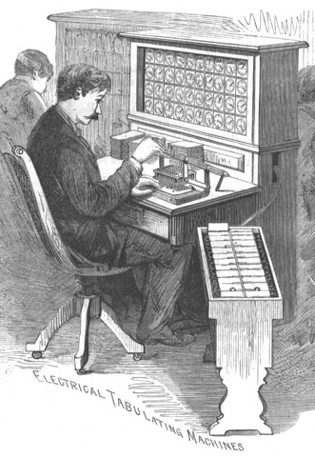
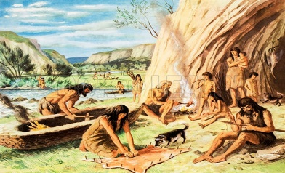
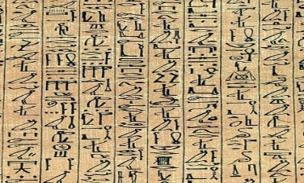
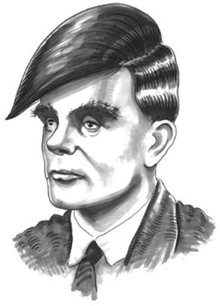
A Dinâmica da Evolução Tecnológica: Uma Perspectiva Histórica
Volume
Séc.XX: Revolução da Informação
Séc.XIX:
Revolução Industrial
Von Neumann
Babbage
5.000 A.C.: Escrita
Hollerith
Lei de Moore¹
100.000 A.C.: Linguagem
Allan Turing
Velocidade
1 – Fonte: https://www.economist.com/technology-quarterly/2016-03-12/after-moores-law

Slide 4
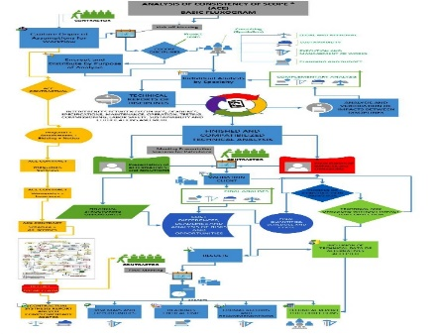
Nos últimos 70 anos a Lei de Moore garantiu o aumento contínuo dos volumes de dados!
Lei de Moore
A limitação ao desenvolvimento de novos aplicativos ficou na variedade dos problemas: estruturados e bem definidos!
Maior poder de processamento
Maior sofisticação das aplicações
Velocidade
Variedade
EXABYTES
Big Data
Volume
PETABYTES
Maior demanda de dados
TERABYTES
Volume
Velocidade

Slide 5
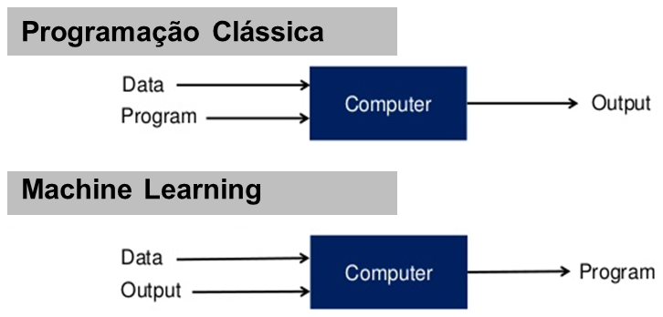
Nos últimos 10 anos “ressurgiu” um paradigma de programação:
Lei de Moore
Maior poder de processamento
Maior sofisticação das aplicações
Velocidade
Variedade
EXABYTES
Big Data
Volume
PETABYTES
Maior demanda de dados
TERABYTES
Volume
Velocidade

Slide 6

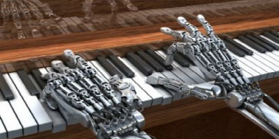
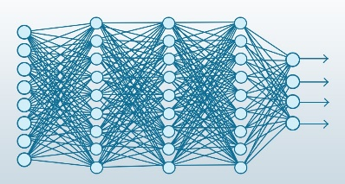
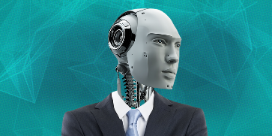

Aplicado agora em amplas bases de dados através de máquinas com grande poder de processamento:
Lei de Moore
Possibilitando o desenvolvimento de aplicativos impensáveis até pouco tempo atrás!
Maior poder de processamento
Maior sofisticação das aplicações
Velocidade
Variedade
Composição Artística
Sistemas Autônomos
EXABYTES
Deep Learning
Big Data
Volume
PETABYTES
Maior demanda de dados
TERABYTES
Volume
Processamento de Linguagem
Velocidade
Reconhecimento de Imagens

Slide 7

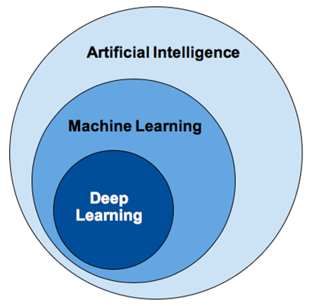
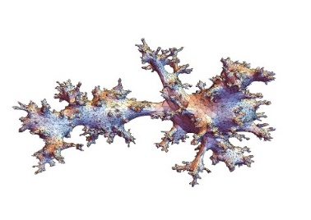
Quais os desafios atuais?
O Fim da Lei de Moore
Computação
Quântica?
Maior poder de processamento
Maior sofisticação das aplicações
Uma nova variedade de aplicativos no horizonte
Velocidade
Variedade
O aumento exponencial da complexidade dos problemas
Maior demanda de dados
Volume

Slide 8
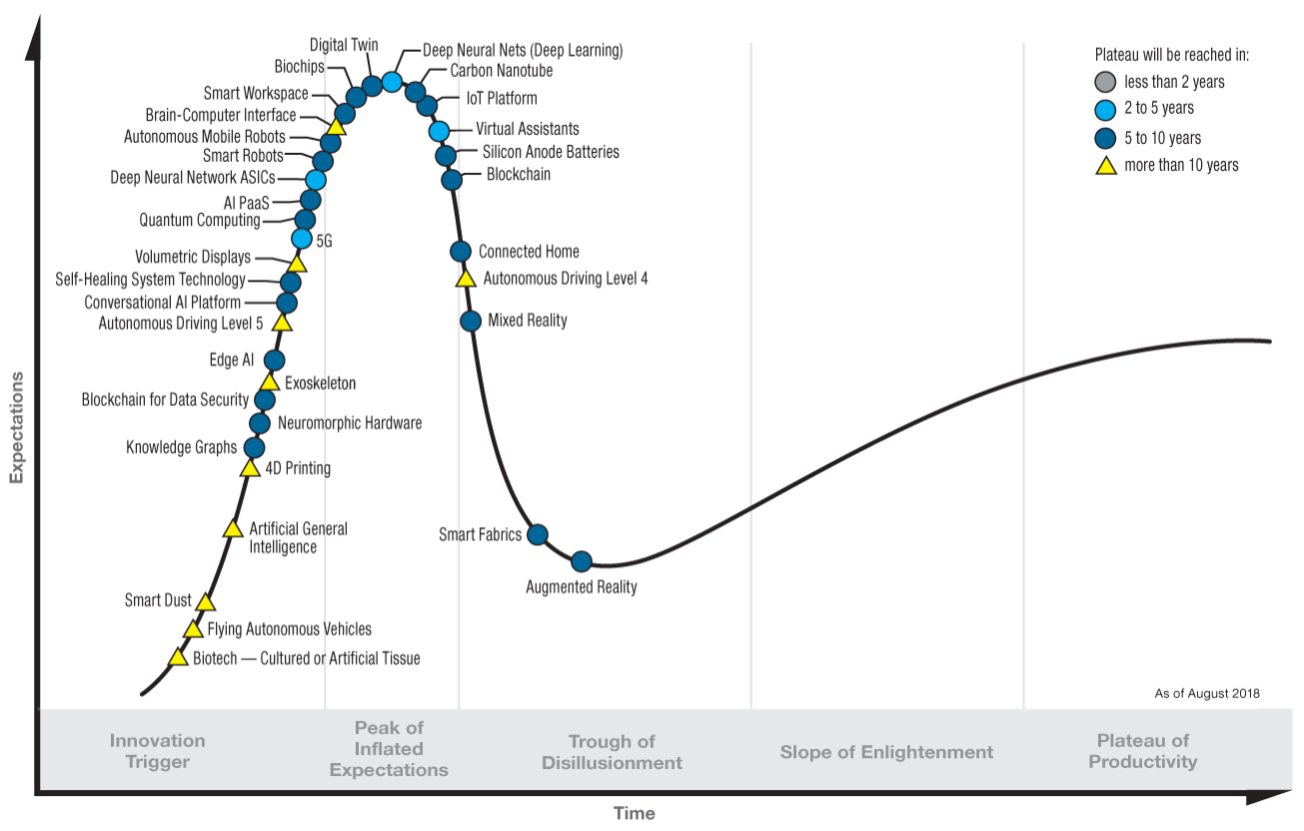
Onde estamos no ciclo de novas tecnologias?
Deep
Learning
Quantum Computing
I.A.
Genérica
Fonte: https://www.gartner.com/smarterwithgartner/5-trends-emerge-in-gartner-hype-cycle-for-emerging-technologies-2018/

Slide 9
As Novas Funções
1
Gap de Gerentes e Analistas c/Habilidades Analíticas
USA: 1.5M
Descoberta
6
2
Operationalização
Preparação
Data Scientists
Gap de mão de obra (USA) 140,000 to 190,000
5
3
Divulgação
Desenvolvimento
4
Análise
Notes:
---------------------------------
As fases são iterativas
1: Descoberta: Qual o problema de Negócios? Especifica-lo como uma pergunta analítca. Quais os recursos disponíveis (dados, tecnologia, pessoas, tempo). Houve projetos anteriores? Qual o critério de resultado para o projeto?
2: Preparação dos dados: Quais os dados disponíveis? Como devem ser modificados? Realizar o ETL (Extract, Transform, Load)
3: Desenvolvimento do modelo: Determinar os métodos, técnicas, fluxo de trabalho e variáveis mais prováveis de ser utilizados
4: Análise do modelo: Dividir os dados em treino, avaliação, teste e produção. Obter o ambiente de desenvolvimento adequado.
5: Divulgação de resultados: determinar se você foi ou não bem sucedido de acordo com os critérios da fase 1. Apresentar os resultados de acordo com a audiência.
6: Operacionalização: Apresentar os relatórios finais, sumários executivos, códigos e documentação. Executar um piloto e implementar os modelos em ambiente de produção.

Slide 10
Machine Learning
Aprendizado em Redes Neurais: Deep Learning

Slide 11
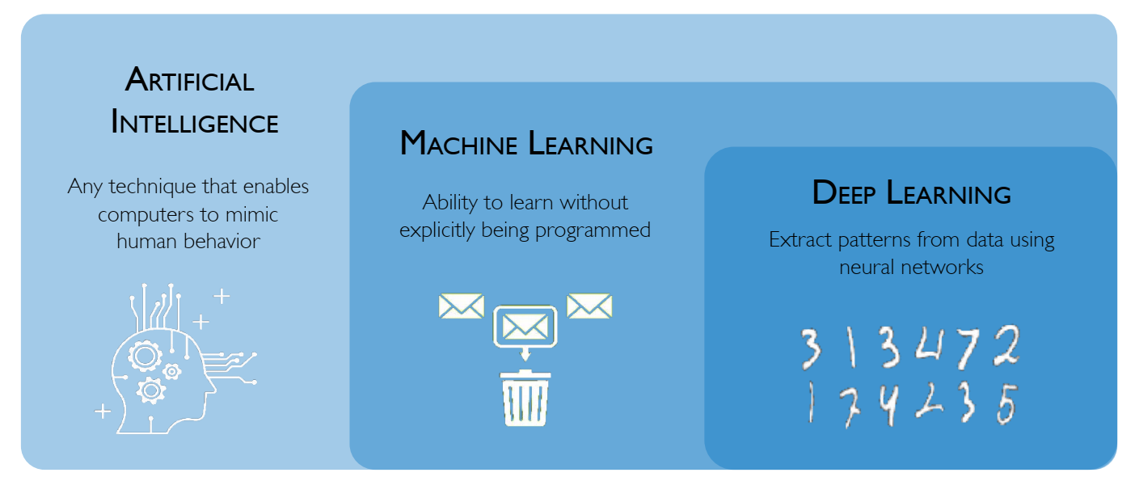



O que é Deep Learning?
Qualquer técnica que torne uma máquina capaz de imitar o comportamento de um ser humano
Capacidade de aprender uma tarefa sem ter sido explicitamente programada para tal
Determinação de padrões em conjuntos de dados através do uso de redes neurais

Slide 12
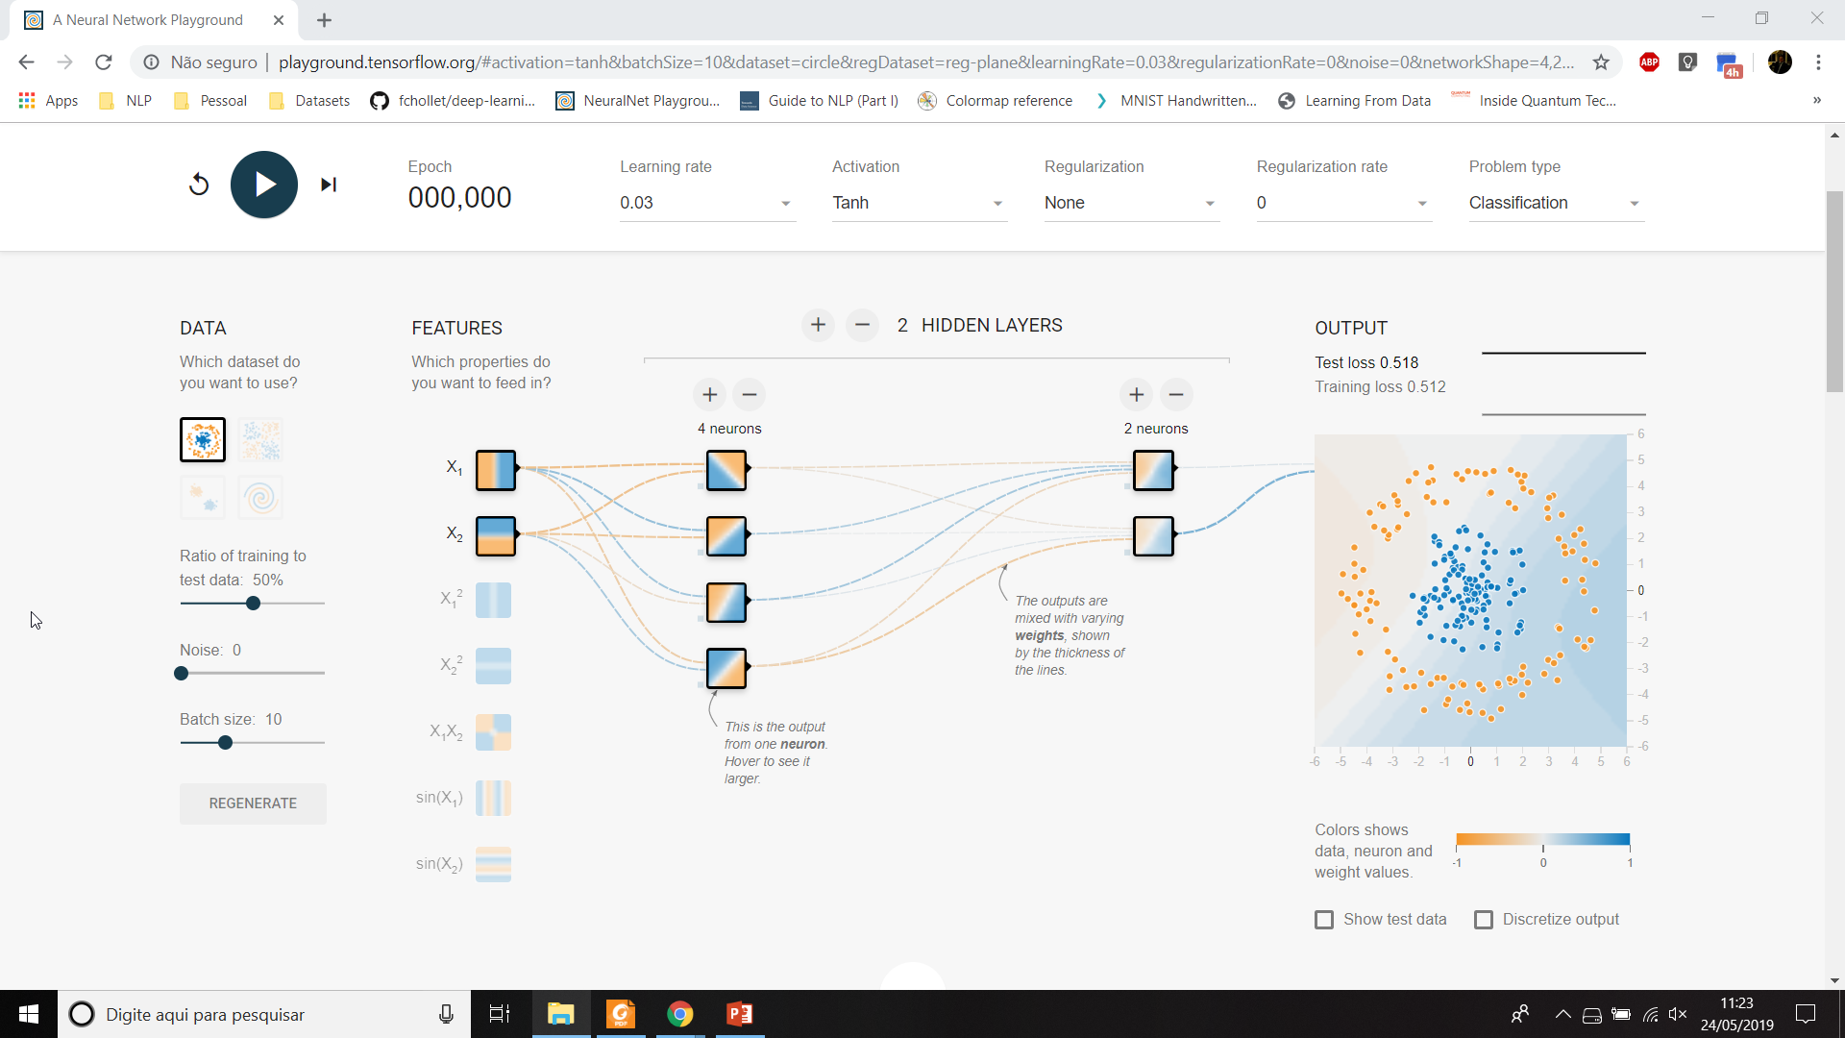
Visualização de Redes Neurais: http://playground.tensorflow.org/

Slide 13
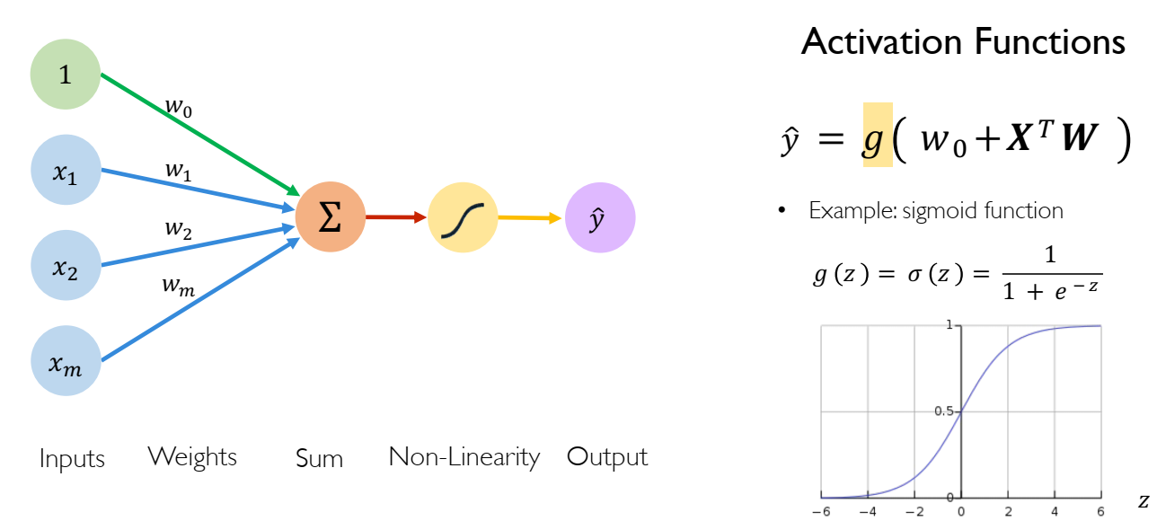
Como funciona um neurônio?
Função de Ativação
Exemplo: Função Sigmóide
Entradas
Pesos
Soma
Não Linearidade
Saida

Slide 14
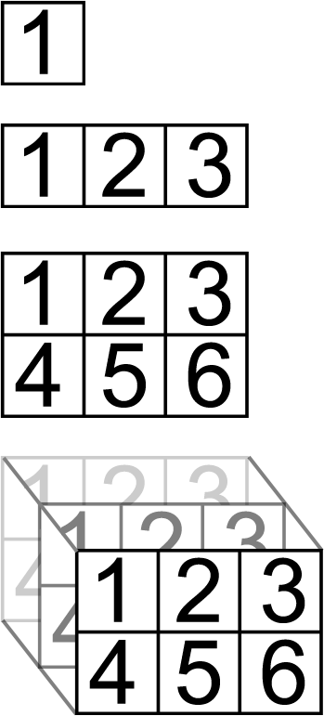
Formatação dos dados em tensores
Um número é um tensor de rank 0
Um vetor (lista ou matriz com 1 coluna) é um tensor de rank 1
Em um vetor os elementos são identificados por um número (índice) que indica sua posição no conjunto.
Uma matriz é um tensor de rank 2
Em uma matriz os elementos são identificados por dois números (linha, coluna) que indicam sua posição no conjunto
Em um tensor de rank 3, cada elemento seria indicado por 3 índices (linha, coluna, altura?).
Por exemplo, suponha um tensor de rank 3, A com dimensões (5,4,3). Ele terá um total de 5x4x3 = 60 elementos. O elemento (4,2,1) estará na 5ª linha, 3ª coluna e 2º andar.
Rank 0
Rank 1
Rank 2
Rank 3

Slide 15
Machine Learning
Exemplos de Implementação (keras)

Slide 16
Exemplos de Implementação (keras)
escritacursiva.ipynb
Reconhecimento de imagens.
In: (60.000, 28, 28) Out: (10,), Saida: Softmax
classbinaria_filmes.ipynb
Identificação de comentário positivo ou negativo.
In: (60.000, 10.000), Out: (60.000,), Saida: Sigmoide
classifying-newswires.ipynb
Identificação de categoria de notícia. In: (10.000, ?), Out:(10.000,) Saida: Softmax.
Modelo passa por ajuste dos datasets de entrada e saída.
predicting-house-prices.ipynb
Previsão de preço. Saida: Valor contínuo. Erro: MSE
Modelo passa por K-fold (por ter baixa quantidade de amostras)

Slide 17
Redução de Overfitting (keras)
overfitting_and_underfitting.ipynb
Redução da estrutura (complexidade) da rede
Regularização de Pesos: L1, L2, L1_L2 e dropout

Slide 18
Redes Neurais Convolutivas (convnets)
Aplicações em reconhecimento de imagens
redes_convolutivas_introducao.ipynb
redes_convolutivas_datasets_pequenos.ipynb
redes_convolutivas_pre_treinadas.ipynb
redes_convolutivas_visualizando_aprendizado.ipynb

Slide 19
O que ocorre em uma camada convolutiva?
Na figura temos a convolução de uma entrada 5x5 (em azul) com um kernel 3x3 (em cinza), um “stride” de 2 e um “padding” de 1 (cinza). A saida 3x3 está em verde.
Cada elemento da saida em verde é o somarproduto dos valores no kernel (em cinza) com os valores no input (em azul). Caso o kernel esteja na beira do input é acrescentada uma “borda” de valores (neste caso de largura 1, por isso um padding=1)
O stride é a quantidade de quadrados que o kernel é deslocado no azul a cada troca de posição no verde. Observe que nesta imagem o kernel “anda” dois quadrados azuis por vez.
https://github.com/vdumoulin/conv_arithmetic/

Slide 20
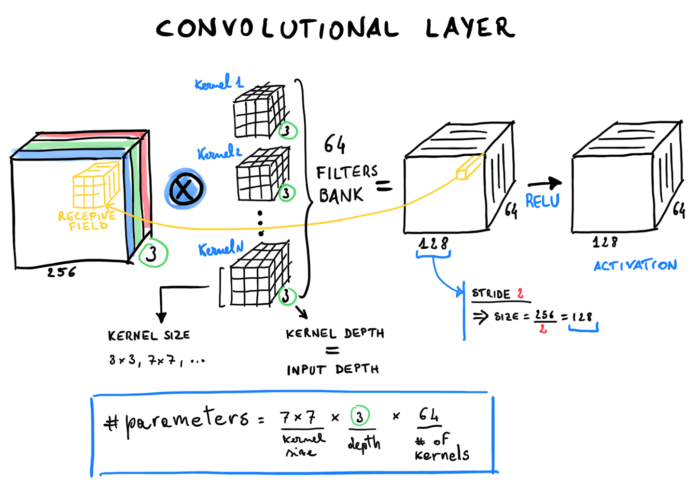
O que ocorre em uma camada convolutiva? (II)
A operação de somarproduto de um kernel sobre uma região de entrada é efetuada em um volume de pontos produzindo um plano. Na figura abaixo temos uma entrada formada por 3 planos de 256x256 pontos. Logo a dimensão da entrada é (256,256,3).
Cada kernel é um pequeno “cubo” de dimensões (7,7,3). Neste exemplo, cada kernel percorre o volume de entrada com um stride de 2 pontos, logo ele produz uma saída de (128x128) pontos.
Como existem 64 kernels no exemplo a saída terá dimensão (128,128,64).
https://towardsdatascience.com/deep-dive-into-convolutional-networks-48db75969fdf

Slide 21
Observando o efeito de uma convolução em uma imagem
http://setosa.io/ev/image-kernels/

Slide 22
Redes Neurais Recorrentes e 1D Convnets
Aplicações em Processamento de Texto

Slide 23
Machine Learning
Opcional: Implementação de Uma Rede Neural a partir do zero.

Slide 24
Agenda
Vamos implementar uma rede neural a partir do zero nesta aula.
A primeira parte detalha o processo de aprendizado de uma rede neural através das operações matriciais que constituem as etapas de feedforward, backpropagation e gradiente descent. Ela está disponível nos slides a seguir.
A segunda parte implementa estas operações em uma planilha Excel, apenas com fins didáticos. Ela está disponível no arquivo neuralnet_excel.xlsx.
Por último os conceitos são aplicados no desenvolvimento em Python através da biblioteca Numpy de uma rede neural completa. Os detalhes encontram-se no arquivo: neuralnet_numpy.ipynb.

Slide 25
Estrutura da rede neural deste exemplo
Nos slides a seguir será apresentada a sequência de operações matriciais, com as dimensões associadas para as seguintes condições:
Entrada: 2 variáveis com 2.000 amostras cada
Nível 1: 25 neurons, função de ativação Relu
Nível 2: 50 neurons, função de ativação Relu
Nível 3: 50 neurons, função de ativação Relu
Nível 4: 25 neurons, função de ativação Relu
Nível 5: 1 neuron, função de ativação Sigmóide
Função de erro: Mínimos Quadrados (utilizada apenas por questões didáticas)
Objetivo: classificar os pontos do conjunto de saída em 2 grupos, 0 e 1

Slide 26
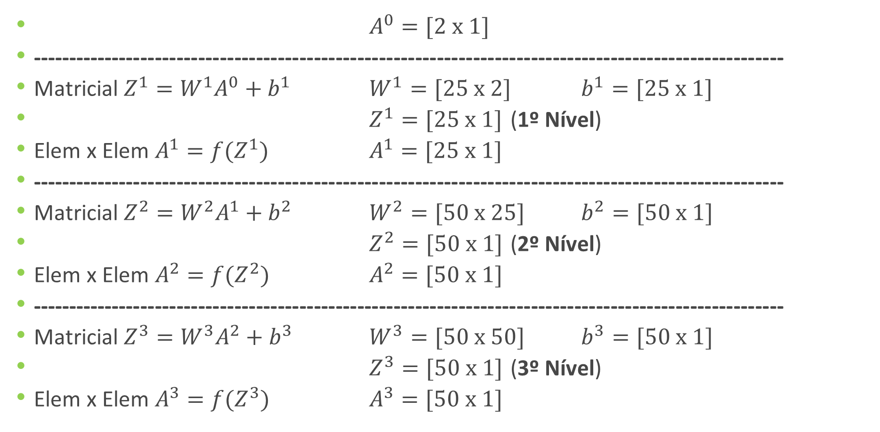
Forward Pass (uma amostra de entrada apenas) – I
$A^{0}=[2 x 1]$
--------------------------------------------------------------------------------------------------------
Matricial $Z^{1}=W^{1}A^{0}+b^{1}$ $W^{1}=[25 x 2]$ $b^{1}=[25 x 1]$
$Z^{1}=[25 x 1]$ (1º Nível)
Elem x Elem $A^{1}=f(Z^{1})$ $A^{1}=[25 x 1]$
--------------------------------------------------------------------------------------------------------
Matricial $Z^{2}=W^{2}A^{1}+b^{2}$ $W^{2}=[50 x 25]$ $b^{2}=[50 x 1]$
$Z^{2}=[50 x 1]$ (2º Nível)
Elem x Elem $A^{2}=f(Z^{2})$ $A^{2}=[50 x 1]$
--------------------------------------------------------------------------------------------------------
Matricial $Z^{3}=W^{3}A^{2}+b^{3}$ $W^{3}=[50 x 50]$ $b^{3}=[50 x 1]$
$Z^{3}=[50 x 1]$ (3º Nível)
Elem x Elem $A^{3}=f(Z^{3})$ $A^{3}=[50 x 1]$

Slide 27
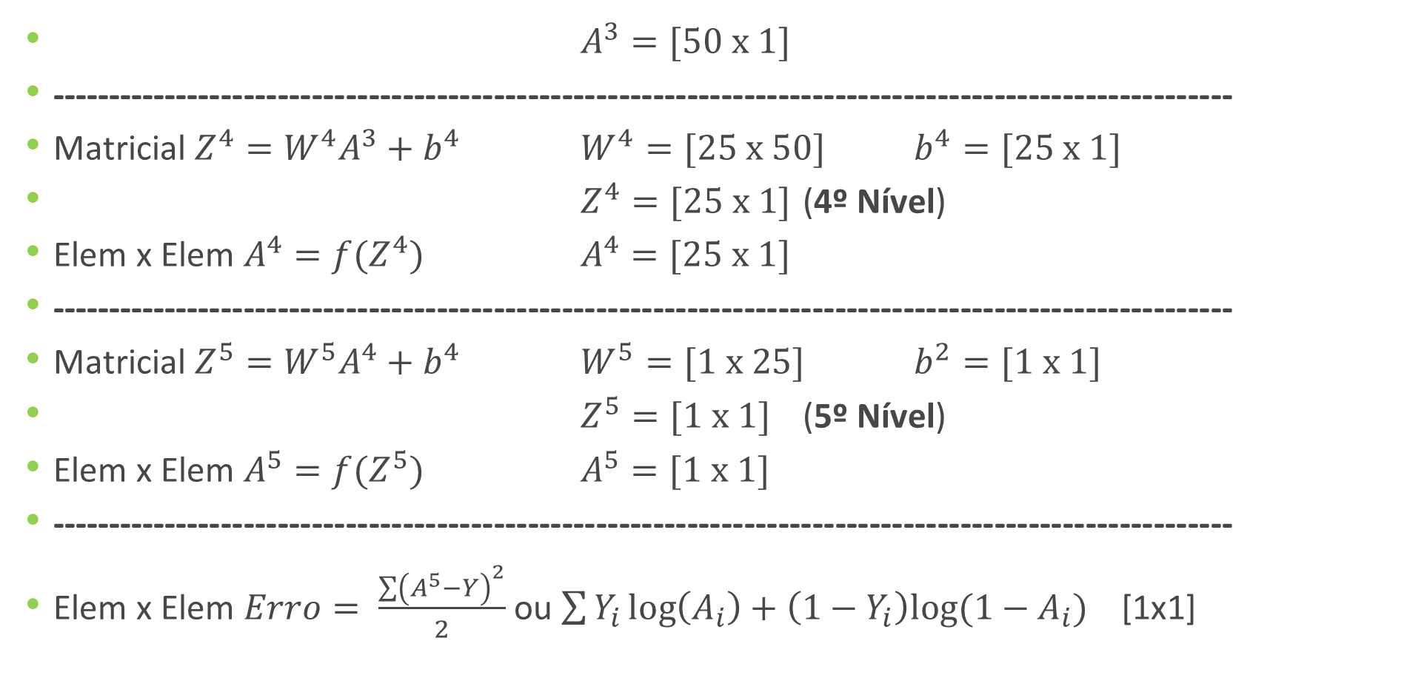
Forward Pass (uma amostra de entrada apenas) – II
$A^{3}=[50 x 1]$
--------------------------------------------------------------------------------------------------------
Matricial $Z^{4}=W^{4}A^{3}+b^{4}$ $W^{4}=[25 x 50]$ $b^{4}=[25 x 1]$
$Z^{4}=[25 x 1]$ (4º Nível)
Elem x Elem $A^{4}=f(Z^{4})$ $A^{4}=[25 x 1]$
--------------------------------------------------------------------------------------------------------
Matricial $Z^{5}=W^{5}A^{4}+b^{4}$ $W^{5}=[1 x 25]$ $b^{2}=[1 x 1]$
$Z^{5}=[1 x 1]$ (5º Nível)
Elem x Elem $A^{5}=f(Z^{5})$ $A^{5}=[1 x 1]$
--------------------------------------------------------------------------------------------------------
Elem x Elem $Erro= \frac{\sum{{\left(A^{5}−Y\right)}^{2}}}{2}$ ou $\sum{Y_{i}\log\left(A_{i}\right)+\left(1−Y_{i}\right)log⁡(1−A_{i})}$ [1x1]

Slide 28
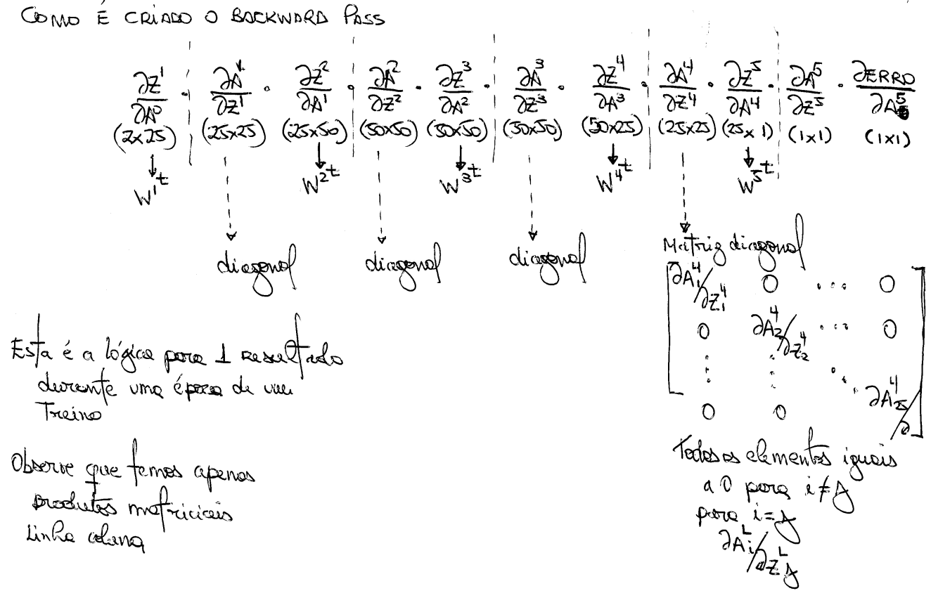
Backward Pass – apenas com produtos matriciais

Slide 29
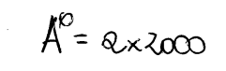
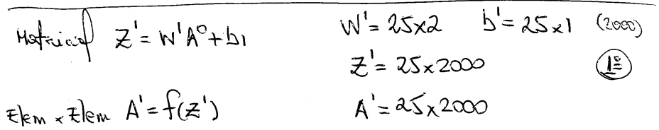
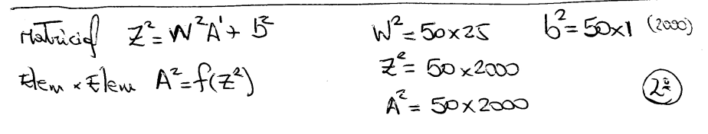
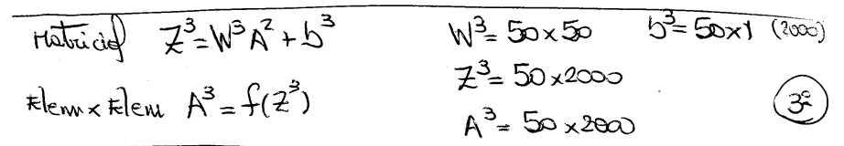
Forward Pass (todo o conjunto de amostras, 2000 neste caso) – I

Slide 30
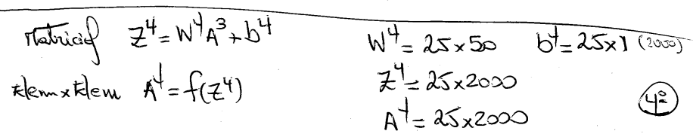
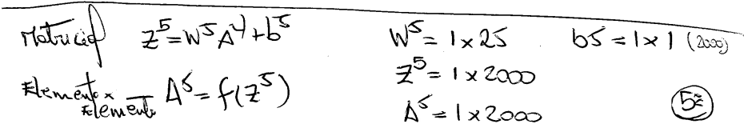
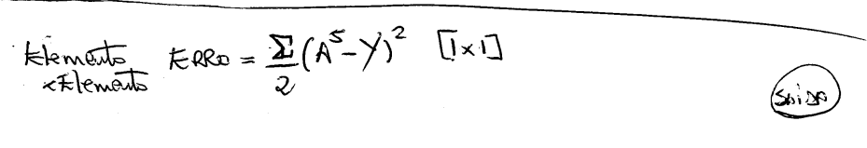
Forward Pass (todo o conjunto de amostras, 2000 neste caso) – II

Slide 31
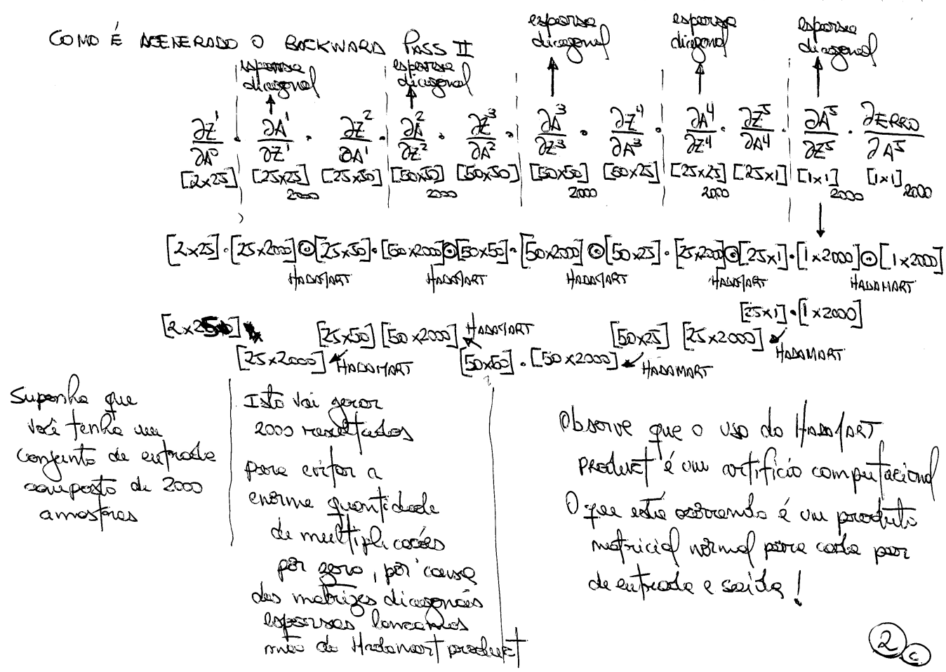
Backward Pass (todo o conjunto de amostras) (adaptação das operações matriciais)

Slide 32
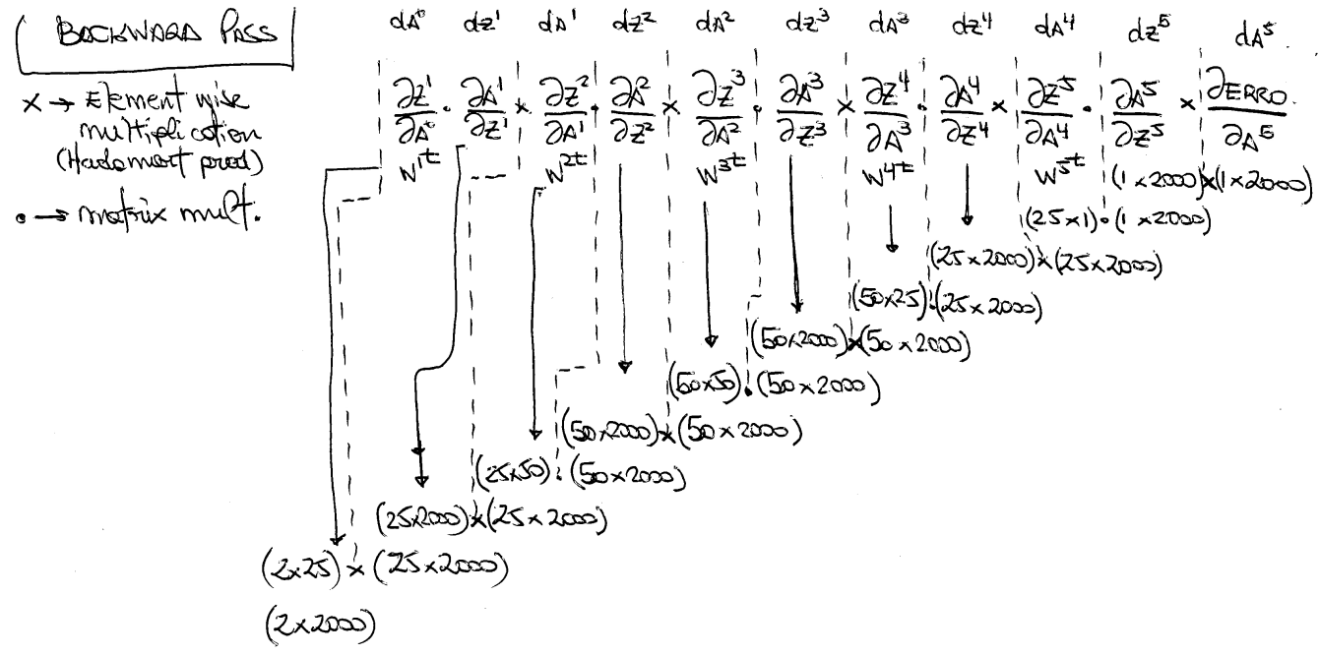
Backward Pass – forma final otimizada – todo o conjunto de amostras – com produtos matriciais e elemento a elemento

Slide 33
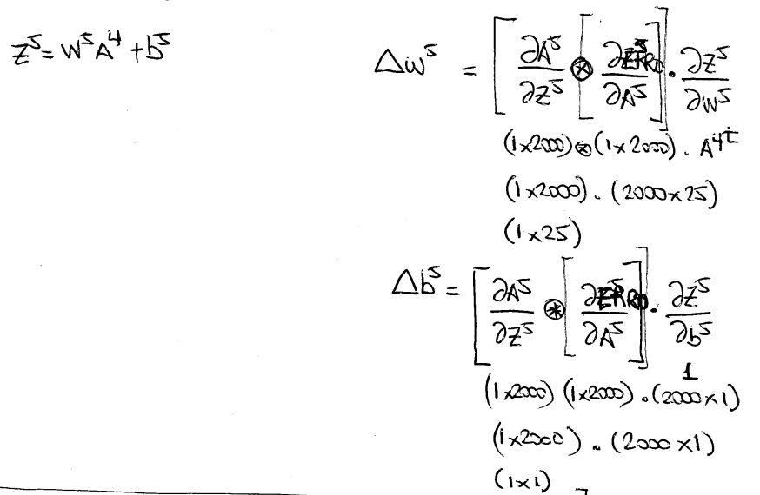
Ajustes de Peso W e b

Slide 34
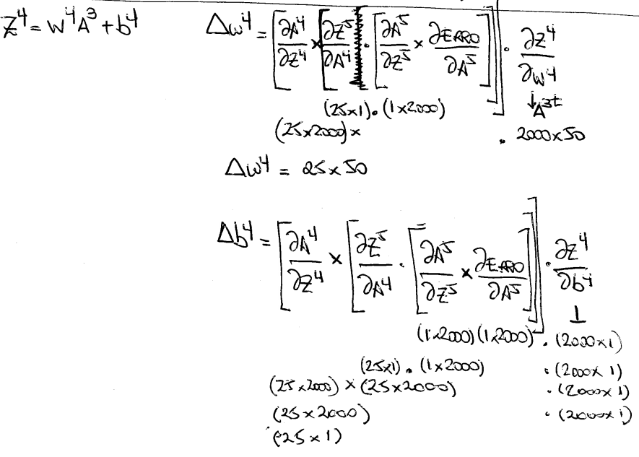
Ajustes de Peso W e b

Slide 35
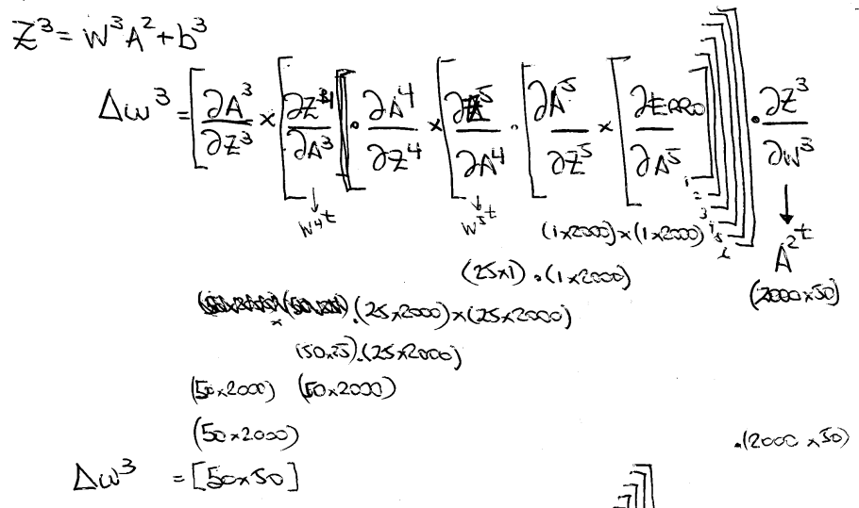
Ajustes de Peso W e b

Slide 36
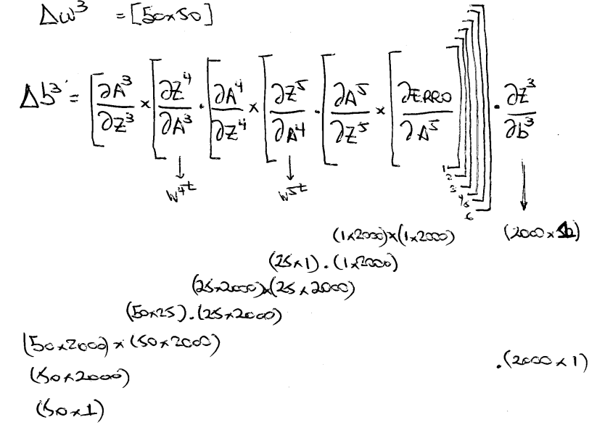
Ajustes de Peso W e b

Slide 37
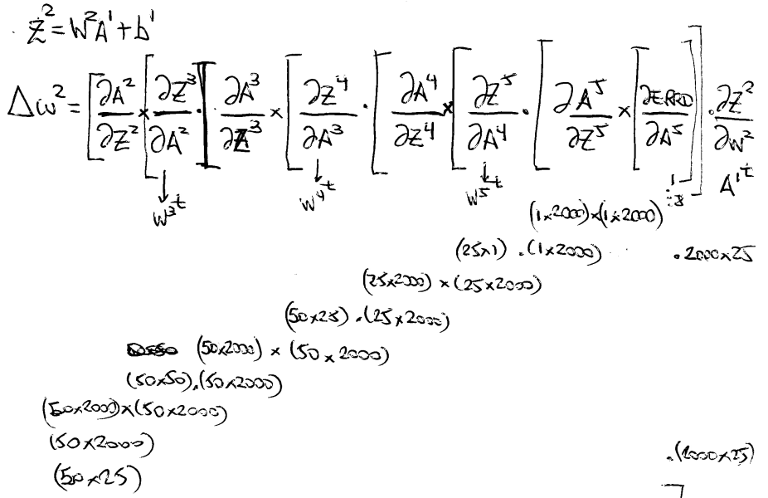
Ajustes de Peso W e b

Slide 38
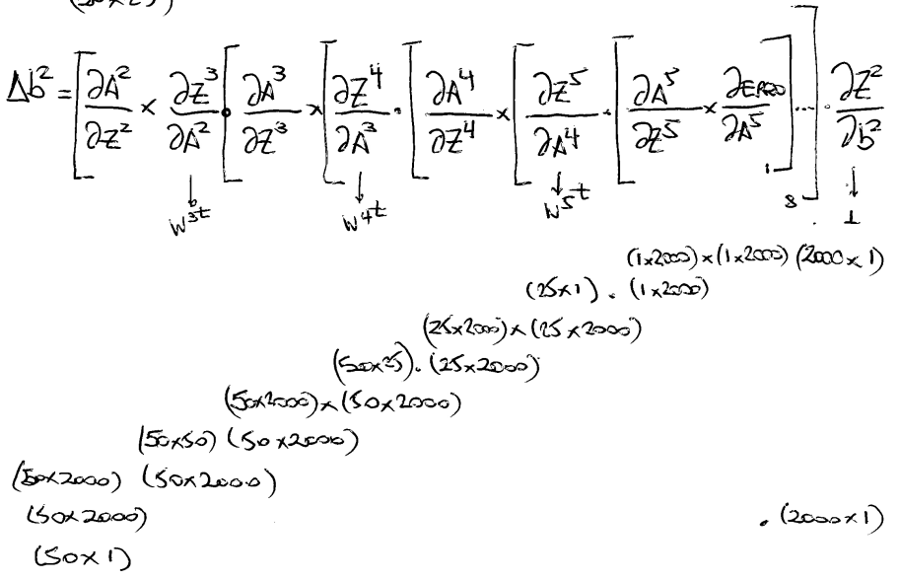
Ajustes de Peso W e b

Slide 39
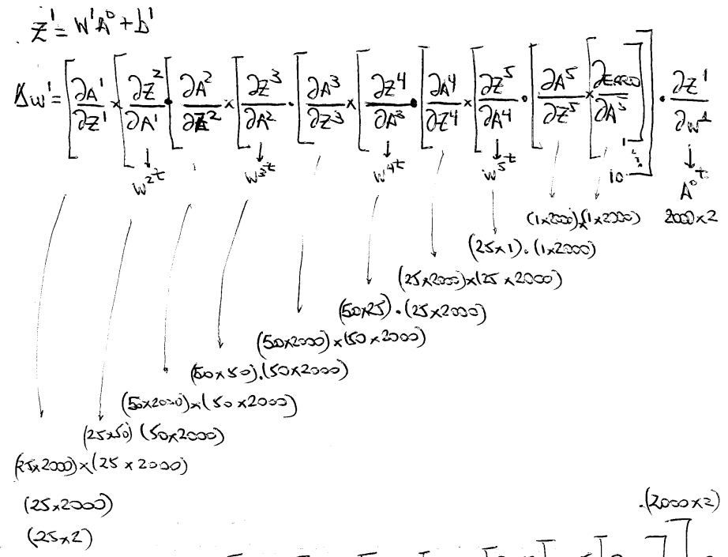
Ajustes de Peso W e b

Slide 40
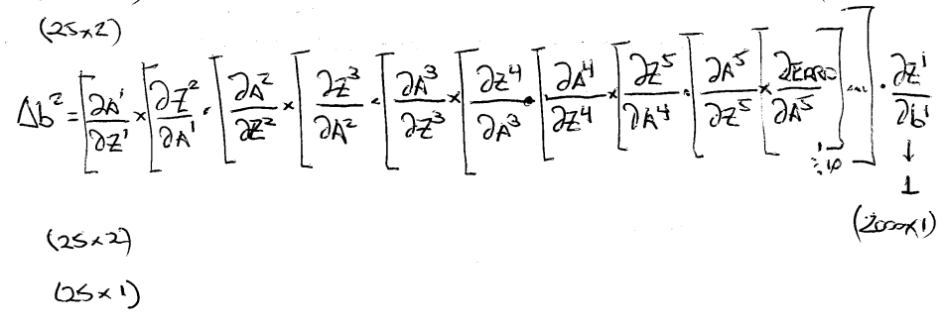
Ajustes de Peso W e b

Slide 41
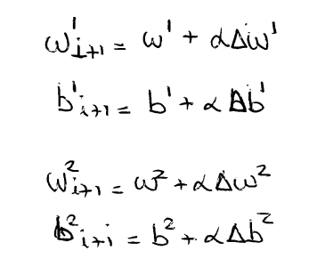
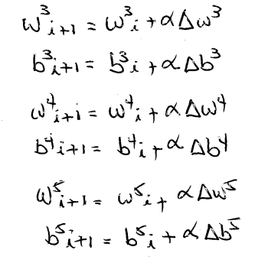
Ajuste final – α é a taxa de aprendizado

Slide 42
Na planilha podemos ver a parte forward de uma rede
A rede ao lado tem a seguinte estrutura:
Entrada: 2
Hidden1: 25 (Relu)
Hidden2: 50 (Relu)
Hidden3: 50 (Relu)
Hidden4: 25 (Relu)
Saida: 1 (Sigmóide)
Ela será usada para prever a classificação de dados do conjunto de treino em bege

Slide 43
A seguir podemos ver a parte Backward e o ajuste dos pesos da mesma rede.

Slide 44
A implementação passo a passo em numpy está disponível no arquivo neuralnet_numpy.ipynb

Slide 45
Tópicos a seguir
Arquiteturas de redes neurais
Convolutiva: reconhecimento de imagem
Recorrente: análise de texto
Melhores práticas em deep learning
Seleção de arquiteturas, treino e overfit.
Tópicos avançados
Criação de texto
Transferência de estilos
Variação de autoencoders
GANs: Generative Adversarial Networks

